Slide 1
CSS Framework Bootstrap

Slide 2
Framework
Фреймворк - «Каркас системы»
Создан для упрощения работы верстальщика, быстроты разработки и исключения максимально возможного числа ошибок вёрстки

Slide 3
CSS Frameworks
Bootstrap (http://getbootstrap.com/)
Foundation (http://foundation.zurb.com/)
Bulma (http://bulma.io/) FlexBox framework
Blueprint (http://www.blueprintcss.org/) Last updated May 14, 2011
MaterializeCSS (http://materializecss.com/ ) (Material Design)
Material Design https://getmdl.io/index.html (Material Design)
Leaf (http://getleaf.com/) (Material Design)
Semantic UI (http://semantic-ui.com/)
UIKit https://getuikit.com/1
Pure (http://purecss.io/) Last updated 2014 by Yahoo
BaseCSS (http://getbase.org/) Last updated 2016.08
Skeleton (http://getskeleton.com/

Slide 4
Bootstrap
Bootstrap – это свободно распространяемый front-end фреймворк для быстрого создания web-сайтов
Bootstrap включает HTML, CSS и опционально JavaScript
Bootstrap позволяет создавать адаптивный дизайн

Slide 5
Bootstrap
Bootstrap был разработан для Twitter, начальное название Twitter Bootstrap
Версия v1.0.0 появилась в августе 2011 года Текущая версия – v5.0.0
В июне 2014 года Bootstrap стал самым популярным проектом на GitHub

Slide 6
Создание страницы
Обязательно использование определения типа
<!DOCTYPE html>
Рекомендуется использование определения языка
<html lang="en">
<meta name="viewport" content="width=device-width, initial-scale=1">
name="viewport" оптимизирует страницу для смартфонов
content="width=device-width" область просмотра имеет такую же ширину, что и ширина устройства
content="initial-scale=1"> начальный масштаб

Slide 7
Подключения
<!DOCTYPE html> <html lang="en"> <head> <title>Bootstrap Example</title> <meta charset="utf-8"> <meta name="viewport" content="width=device-width, initial-scale=1">
<link href="https://cdn.jsdelivr.net/npm/bootstrap@5.3.1/dist/css/bootstrap.min.css" rel="stylesheet">
<script src="https://cdn.jsdelivr.net/npm/bootstrap@5.3.1/dist/js/bootstrap.bundle.min.js"></script>
</head> <body> <div class="container"> <h1>My First Bootstrap Page</h1> <p>This part is inside a .container class.</p> <p>The .container class provides a responsive fixed width container.</p> </div> </body> </html>

Slide 8
Контейнеры
Bootstrap требует помещения элементов страницы в контейнер
Класс .container используется для адаптивного контейнера фиксированной ширины
Класс .container-fluid используется для того, чтобы контейнер занимал всю ширину страницы

Slide 9
Процесс создания фиксированного макета начинают с создания контейнера
(блок div с классом .container).
После этого переходят к созданию рядов (блоки div с классом .row),
внутри которых располагают блоки div с помощью которых выполняют разметку макета для различных устройств. Такие блоки создаются с помощью стандартных классов Bootstrap:
.col-sm-*, .col-md-* и .col-lg-*

Slide 10
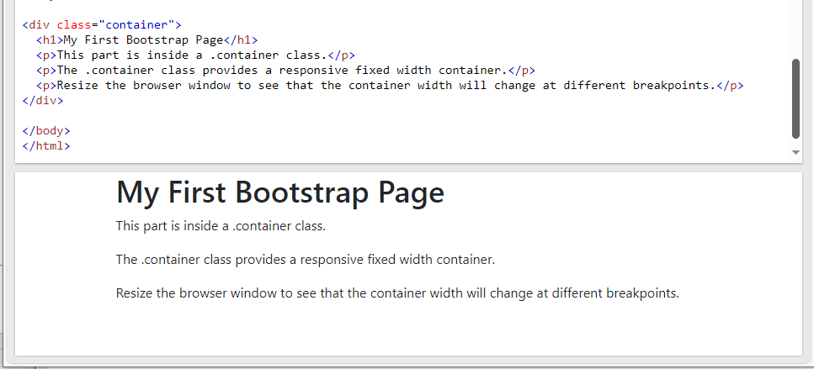
Класс .container

Slide 11
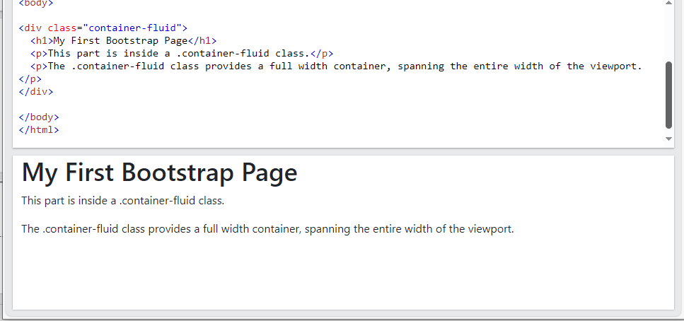
Класс . container-fluid

Slide 12
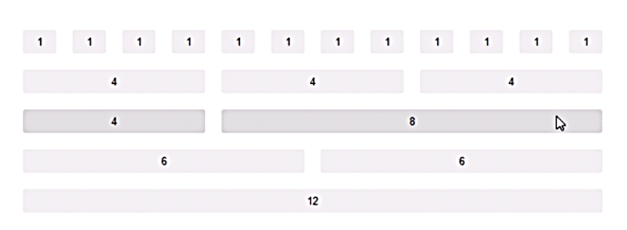
Сетка
12 колоночная сетка Bootstrap

Slide 13
.col-sm-*
.col-md-*
.col-lg-*
Маленький экран
Средний экран
Большой экран

Slide 14
 | Extra small devices Phones (<768px) | Small devices Tablets (≥768px) | Medium devices Desktops (≥992px) |  | Large devices Desktops (≥1200px)
Grid behavior | Horizontal at all times | Collapsed to start, horizontal above breakpoints
Ширина контейнера | None (auto) | 750px | 970px | 1170px
Class prefix | .col-xs- | .col-sm- | .col-md- | .col-lg-
Число колонок | 12
Ширина колонки | Auto | ~62px | ~81px | ~97px
Ширина между колонками | 30px (15px on each side of a column)
Встраиваемость | Yes
Смещения | Yes
Порядокследования столбцов | Yes

Slide 15
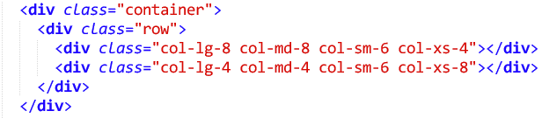
При верстке макета важно указывать количество колонок в конкретном разрешении дисплея
Большой экран
Средний экран
Маленький экран
Очень маленький экран

Slide 16
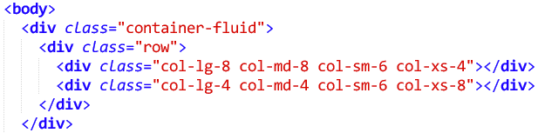
Если необходимо сделать резиновый макет, то для этого нужно использовать класс container-fluid

Slide 17
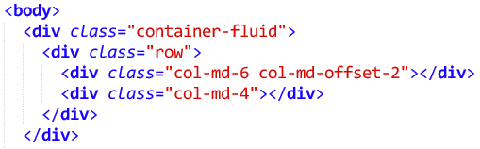
Если необходимо сделать отступ (пропуск колонки), то для этого нужно использовать класс col-md-offset-

Slide 18
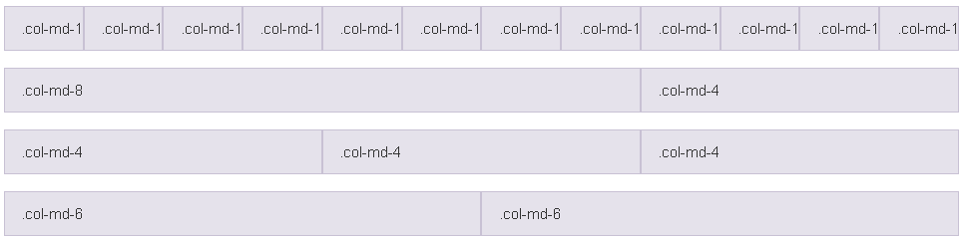
Создание макета из колонок разной ширины

Slide 19
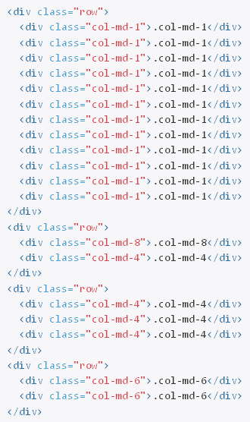

Slide 20
Пример

Slide 21
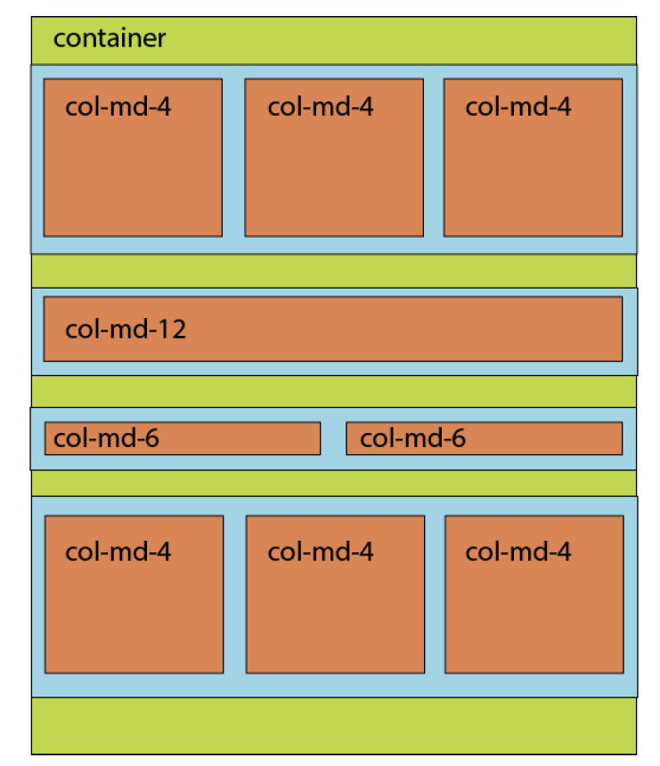
Пример

Slide 22
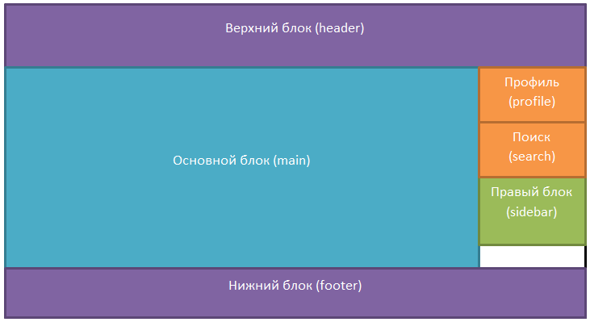
Разметка для устройств с большим (lg) и средним (md) размерами экранов

Slide 23
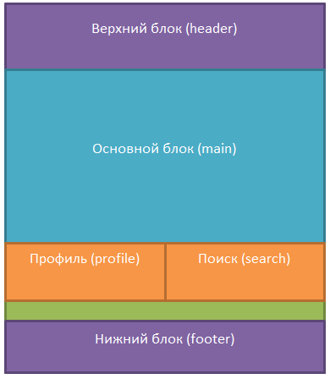
Разметка для устройств с маленькими (sm) размерами экранов

Slide 24
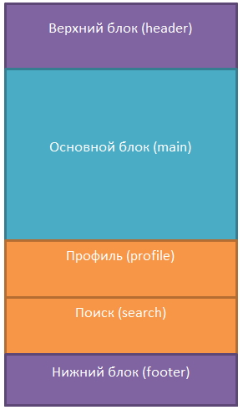
Разметка для устройств с очень маленькими (xs) размерами экранов

Slide 25
Разработка макета для устройств с большим экраном (lg)

Slide 26
Основной каркас будет состоять из контейнера фиксированной ширины
<div class="container">...</div>

Slide 27
верхний блок, занимающий всю ширину контейнера
<div class="header">...</div>

Slide 28
ряд : блок с классом .row
<div class="row">...</div>
который предназначен для размещения блоков с классами системы сеток и будет содержать основной блок (main) и правый блок (sidebar)

Slide 29
нижний блок
<div class="footer">...</div>

Slide 30
<div class="container">
<div id="header"> </div>
<div class="row"> </div>
<div id="footer"> </div>
</div>

Slide 31
по умолчанию блок состоит из 12 колонок Bootstrap.
Основному блоку (main) установим ширину равную 9 колонкам Bootstrap
<div class=col-lg-9>…<div>
правому блоку (sidebar) 3 колонки, оставшиеся от 12 колонок Bootstrap
<div class=col-lg-3>…<div>

Slide 32
<div class="container">
<div id="header"> </div>
<div class="row">
<!-- Блок Main -->
<div class="col-lg-9"> </div>
<!-- Блок Sidebar -->
<div class="col-lg-3"> </div>
</div>
<div id="footer"> </div>
</div>

